Slide 1
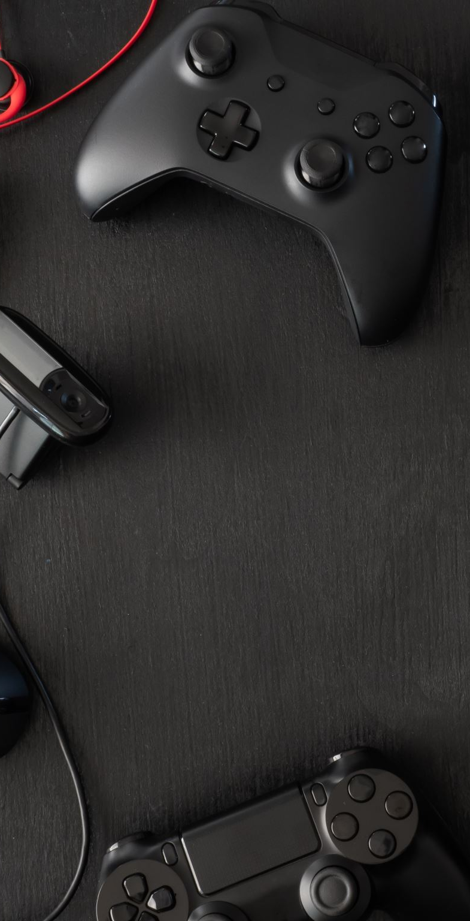
Pessoas Envolvidas na Criação de Jogos Digitais
Danilo Filitto
01/02/2017
danilo.dilitto@gmail.com
www.dfilitto.com.br
www.makeindiegames.com.br

Slide 2
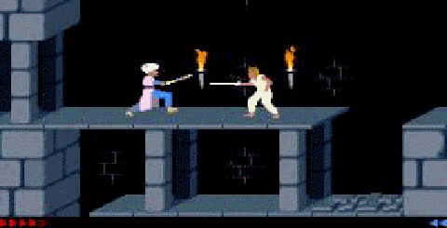
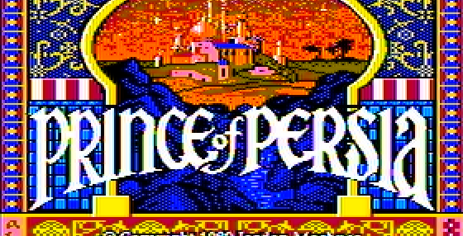
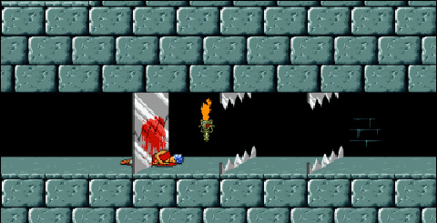
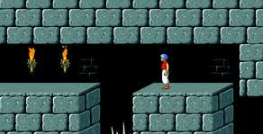
Pessoas Envolvidas na Criação de Jogos Digitais
Antigamente todo o processo de criação de um jogo digital era feito unicamente por uma pessoa.
Como por exemplo, o jogo Prince of Percia criado por Jordam Mechner.

Slide 3
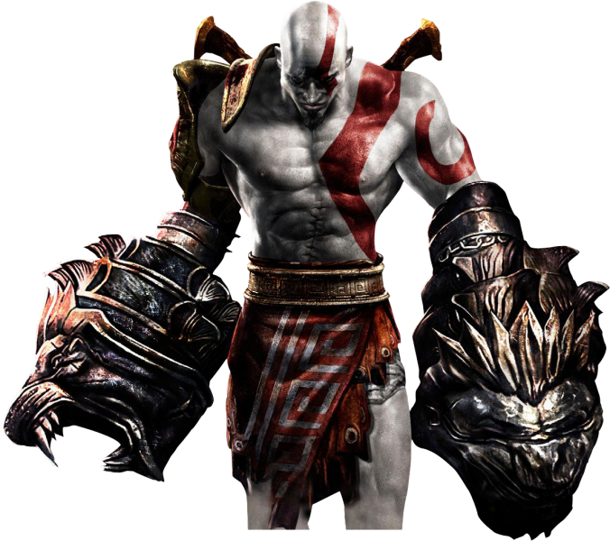
Pessoas Envolvidas na Criação de Jogos Digitais
Agora imagine desenvolver o jogo God Of War sem o auxílio de uma equipe.
Que tal uma equipe?

Slide 4
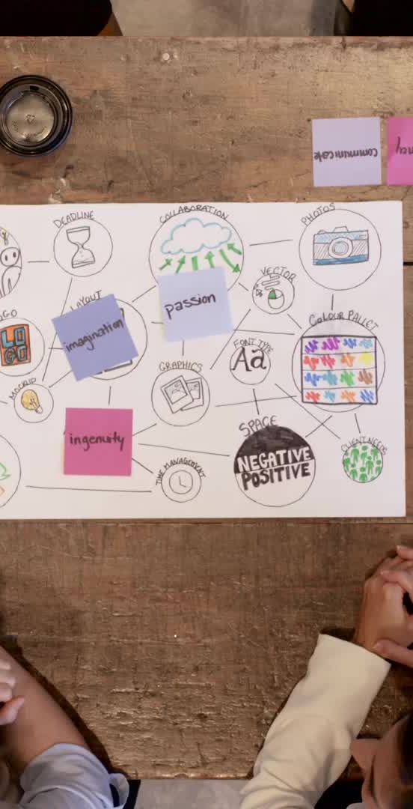
Pessoas Envolvidas na Criação de Jogos Digitais
Dentre os principais membros de uma equipe de desenvolvimento de jogos digitais, pode-se citar:
Programador
Artista
Designer
Produtor
Testador
Compositor
Sound designer.

Slide 5

Programador
O programador é a pessoa responsável por escrever os códigos que possibilitam que os textos e gráficos sejam mostrados na tela.
Em uma equipe de programadores cada um pode ficar responsável por um determinado item presente no jogo.

Slide 6
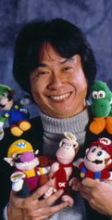
Artista
O artista é o responsável por criar a arte do jogo, isto é, desenhar o herói, inimigos, cenários, etc.
Assim como a programação, a arte se tornou um trabalho especializado, na qual
artistas conceituais trabalham para desenhar personagens, mundos e inimigos;
artistas de storyboard ilustram a cinemática do jogo;
modeladores 3D e artistas de ambiente constroem personagens e ambientes utilizando programas como Blender ou Maya;
artistas de texturas criam texturas para os modelos 3D; animadores animam os personagens 3D.
Quando existem vários artistas trabalhando em conjunto, entra em cena um diretor de arte que supervisiona o trabalho de todos os artistas.
Shigeru Miyamoto

Slide 7
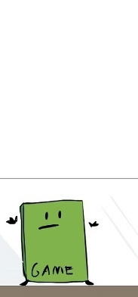
Designer
O papel do designer é:
Imaginar um jogo em sua essência;
Definir como ele funciona (regras e mecânicas);
Descrever os elementos ou componentes que farão parte do game;
Passar estes dados as pessoas envolvidas no seu desenvolvimento.
Extra Credits

Slide 8
Designer
Assim como com os programadores e artistas, o designer está se tornado uma profissão especializada, na qual podemos encontrar:
Os designers de níveis, responsáveis por criarem os níveis dos jogos, povoando-o os mesmos com inimigos, obstáculos, tesouros, etc.
Os designers de sistemas, que tem como objetivo desenvolver a relação entre os elementos do jogo.
Os designers de script, que escrevem o código que faz com que as coisas aconteçam dentro do jogo.
O designer diretor de criação, que mantém a visão do jogo enquanto supervisiona outros designers garantindo a finalização do trabalho.

Slide 9
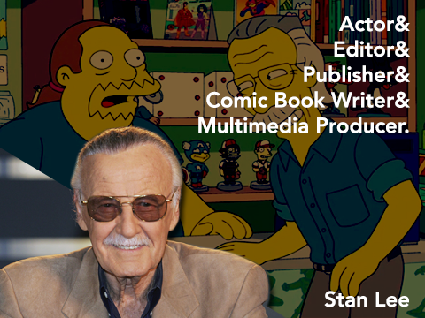
Produtor
O produtor tem como objetivo supervisionar a equipe inteira de desenvolvimento de um jogo.
As responsabilidades do produtor incluem:
Contratar e montar equipes
Escrever contratos
Contribuir com o design do jogo
Gerenciar o cronograma da equipe
Controlar o orçamento do jogo
Agir como representante da equipe para gerência superior e para o distribuidor.

Slide 10
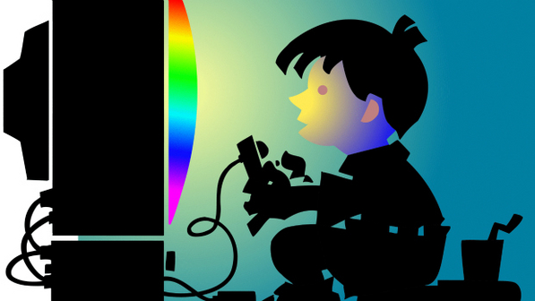
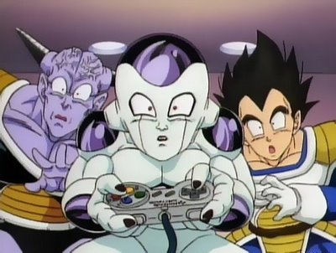
Testador
O testador é a pessoa responsável por identificar os erros (“bugs”) no jogo e relatar os mesmos para a equipe de desenvolvimento.
Para isso, o testador deve jogar o jogo diversas vezes a fim de identificar os erros presentes no mesmo.

Slide 11


Compositor
O compositor é o responsável por criar as músicas utilizadas nos jogos utilizando desde softwares para mixar melodias já existentes como também criar músicas com o auxílio de orquestras.

Slide 12
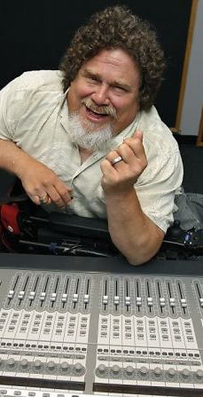
Sound Designer
O sound designer é o responsável por criar os efeitos sonoros presentes no jogo.
Exemplo:
o som executado após a coleta de itens em um cenário
o som emitido no momento em que o jogador acerta um golpe no inimigo.

Slide 13

REDATOR
O Redator é o responsável por criar o roteiro e a história do jogo, vai ser ele quem vai criar como vai ser o decorrer do mesmo
Exemplo:
A história onde o personagem principal vai ser inserido.
Como os avanços e progressões vão ocorrer.

Slide 14
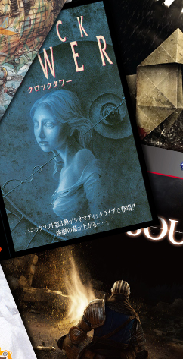
GERENTE DE PRODUTO
O Redator é o responsável por criar o roteiro e a história do jogo, vai ser ele quem vai criar como vai ser o decorrer do mesmo
Exemplo:
A história onde o personagem principal vai ser inserido.
Como os avanços e progressões vão ocorrer.

Slide 15

Diretor de arte
Responsável por estabelecer a temática artística do jogo e coordenar o time de artistas.

Slide 16
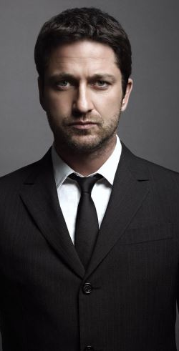
Diretor de técnico
Um diretor-técnico vem de um background técnico. Ele avalia e recomenda ferramentas e software para as equipes, para ajudá-la a trabalhar mais eficientemente. Ele fornece apoio técnico e conselhos quando existem deficiências no pessoal de uma equipe de programação. Ele também faz diligências de cobrança em novas equipes para verificar se estão realmente fazendo o trabalho para o qual foram contratados.

Slide 17
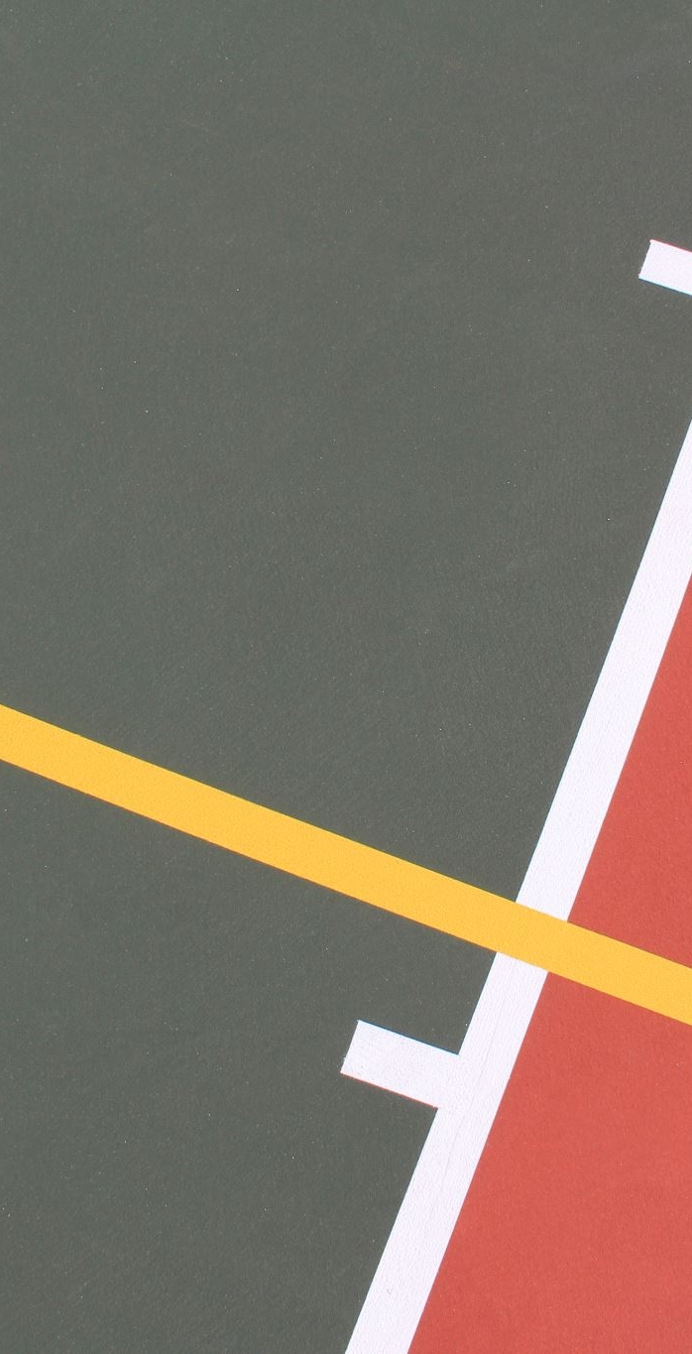
Bibliografia
ROGERS, Scott; LevelUp: Um Guia para o Design de Grandes Jogos. São Paulo: Blucher, 2012. ISBN 978-85-212-0700-9.
SCHUYTEMA, Paul. DESIGN DE GAMES UMA ABORDAGEM PRATICA. CENGAGE, 2008. ISBN 8522106150.
www.makeindiegames.com
https://pt.wikipedia.org/wiki/Shigeru_Miyamoto

